Slide 1



Reges Moisés

Slide 2

Emenda Constitucional nº 136/2025
(PEC nº 66/2023)

Slide 3

Principais Pontos da E. C. nº 136/2025 - RPPS
    Precatórios;
    Parcelamento dos Débitos Previdenciários;
    Base de Incidência do PASEP.

Slide 4

RPPS?

Slide 5
Precatórios
É obrigatória a inclusão no orçamento das entidades das verbas dos precatórios apresentadas até 1º de fevereiro e o pagamento até o final do exercício seguinte, atualizados monetariamente.
A preferencia para receber precatório passou a ser por causa do débito originário, independente da natureza tributária.
Limite para o pagamento de precatório de acordo com a receita liquida do Ente.
Autorização para realização de pagamentos, com desconto, mediante acordo.

Slide 6

Será que Vale o pagamento de Precatório com desconto?

Slide 7

  Parcelamento Excepcional dos Débitos Previdenciários

Slide 8
  Quem pode fazer o Parcelamento Excepcional?
Os Entes Federativos: Estados, DF e Municípios
Prefeitura
Câmara dos Vereadores
Autarquias e Fundações
RPPS

Slide 9

  Quais os Débitos podem ser Parcelados?
De Contribuições;
Os Já Parcelados e Reparcelados;
Os Demais Débitos.

Slide 10
  Quais as Observâncias Obrigatórias?
Lei Específica do Ente Local;
Vinculação ao Fundo de Participação dos Municípios – FPM;
Ordenador Despesas Assina Junto a vinculação do FPM.

Slide 11
  Quais as Observâncias Obrigatórias?
Consolidação dos Débitos aplicando índice oficial de atualização e Tx de juros previsto em Lei do Ente, limite mínimo a meta atuarial;

Slide 12
  Quais as Observâncias Obrigatórias?
Previsão das medidas, sanções e multas para inadimplentes (atrasos)
Reparcelamento 1 única vez

Slide 13

  Quais os Prazos?
Até 31 de agosto de 2025 Para os Débitos
Até 31 de agosto de 2026 Para Formalização do Parcelamento
Até 300 meses
Para Quitar

Slide 14
  Comprovação até 10 de dezembro de 2026
Regras assemelhadas a E. C. nº 103/2019;
Rol de Benefícios;
Adequação da Alíquota;
Unidade Gestora Única;
Regime de Previdencia Complementar;

Slide 15
  Comprovação até 10 de dezembro de 2026
Adesão ao Programa de Regularidade Previdenciária
PRÓ-REGULARIDADE RPPS

Slide 16

  PRÓ-REGULARIDADE RPPS
Dar prazos e condições diferenciadas para o cumprimento das exigências do CRP e para a busca do equilíbrio financeiro e atuarial dos regimes próprios

Slide 17
  Fases do Programa de Regularidade Previdenciária
GERAL/
INTRODUTÓRIA
INTERMEDIÁRIA/
PREPARATÓRIA
ESPECÍFICA/ FOCALIZADA
MANUTENÇÃO COM RECIPROCIDADE
Após adesão e cadastro de parcelamentos de débitos pré-existentes
CRP emergencial de 6 meses
CRP emergencial de 6 meses
Ente justifica critérios que ainda não conseguiu resolver = CRP emergencial de 6 meses
Ente apresenta Plano de Ação para o equilíbrio atuarial, UG e outros critérios mais complexos* = CRP’s emergenciais (6 + 6 meses)
Relação colaborativa c/ SRPC, ganha mais prazo e pode apresentar eventualmente outros Planos de Ação

Slide 18
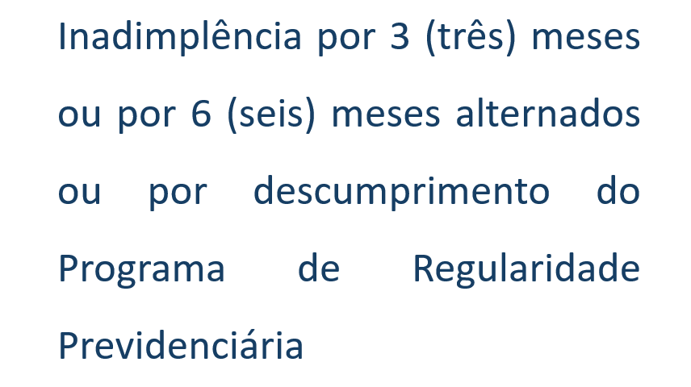
  Possibilidade de Suspensão
Não comprovar o atendimento das condições cumulativas do caput em até 15 (quinze) meses após a data de promulgação deste parágrafo e não poderá renegociar a respectiva dívida até ulterior cumprimento das condições

Slide 19

  Parcelamento
Melhor evitar
Se não conseguiu
Melhor fazer

Slide 20

  Incidência da cobrança do PIS/PASEP

Slide 21
  Onde Não Incide Cobrança do PIS/PASEP
Contribuições previdenciárias;
Transferências para cobertura da insuficiência financeira;
Aportes para cobertura do déficit atuarial;
Compensação financeira entre regimes previdenciários
Rendimentos das aplicações financeiras;
Outras destinadas ao financiamento de benefícios previdenciários.

Slide 22

  Onde Incide a Cobrança do PIS/PASEP
Na Previsão das despesas administrativas?
OU
Na Execução das despesas administrativas?

Slide 23
  Incidência do PIS/PASEP
Art. 6º Excluem-se da base de cálculo da Contribuição para o PIS/PASEP os valores referentes às receitas dos RPPS de contribuições previdenciárias, transferências para cobertura da insuficiência financeira, aportes para cobertura do déficit atuarial, compensação financeira entre regimes previdenciários, rendimentos das aplicações financeiras e outras destinadas ao financiamento de benefícios previdenciários, ressalvadas as despesas administrativas.

Slide 24


reges.santos@fazenda.mg.gov.br

